Slide 1
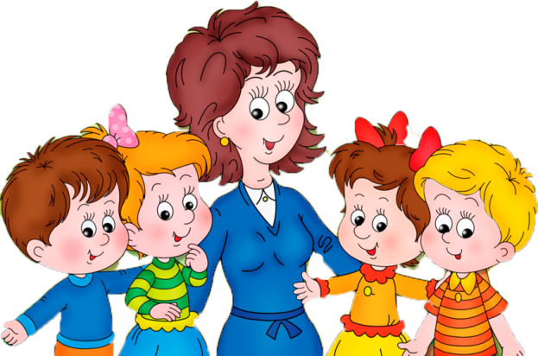
Муниципальное бюджетное дошкольное образовательное учреждение
детский сад №43
«Организация развивающей предметно-пространственной среды ДОО - основной механизм реализации
ФГОС ДО»
(из опыта работы МБДОУ детского сада №43)
Подготовила: ст. воспитатель
МБДОУ детского сада №43
С.О. Невмятуллина
2016 г.

Slide 2
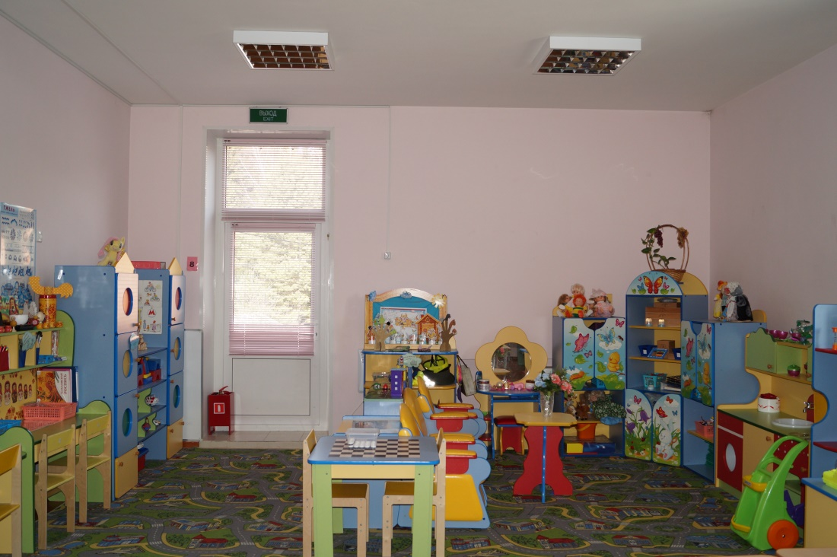
Развивающая предметно-пространственная среда – совокупность условий, оказывающих прямое и косвенное влияния на всестороннее развитие ребенка, состояние его физического и психического здоровья, успешность его дальнейшего образования, а также на деятельность всех участников образовательного процесса ДОО.
ПРС – это система условий , обеспечивающих всю полноту развития детской деятельности и личности ребенка.

Slide 3
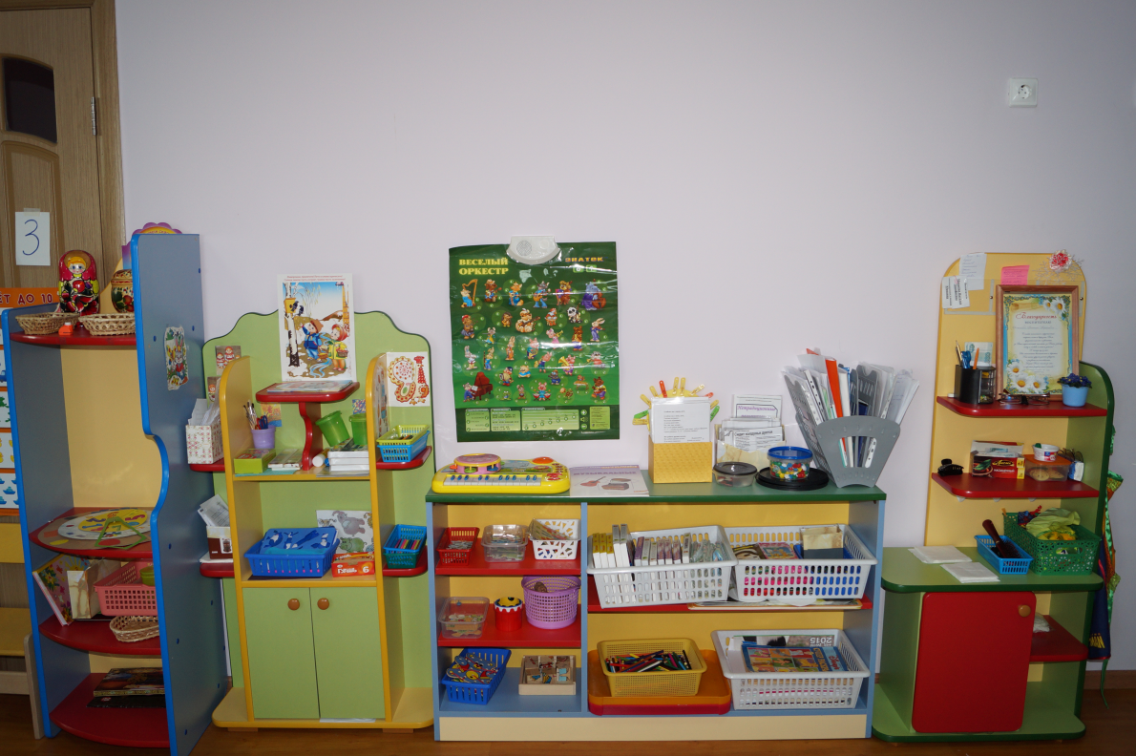
Основные принципы организации РППС ДОО
Содержательно-насыщенной
Трансформируемой
Полифункциональной
Доступной
Безопасной

Slide 4
РППС должна обеспечивать:
соответствие общеобразовательной программе ДОО;
соответствие материально-техническим и медико-социальным условиям пребывания детей в ДОО;
соответствие возрастным возможностям детей;
трансформируемость в зависимости от образовательной ситуации, интересов и возможностей детей;
возможность использования различных игрушек, оборудования и прочих материалов в разных видах детской активности;
вариативное использование различных пространств и материалов;
наличие свободного доступа детей;
соответствие всех компонентов РППС требованиям безопасности и надежности.

Slide 5
Определяющим моментом в создании развивающей среды является образовательная программа, которой руководствуется дошкольное учреждение.
Создавая предметно-пространственную среду, важно учитывать особенности детей, посещающих каждую конкретную группу:
• возраст дошкольников,
• уровень их развития,
• склонности, способности, интересы,
• гендерный состав,
• личностные особенности.
Особенности среды также во многом определяются личностными особенностями и педагогическими установками воспитателя. В зависимости от типа детского учреждения, содержания воспитания, культурных традиций развивающая предметная среда может приобретать неповторимый колорит. С учетом всех требований развивающая предметная среда предполагает вариативность, возникающую на содержательно-педагогическом и проектно- дизайнерском уровнях.

Slide 6
РАЗВИВАЮЩУЮ ПРЕДМЕТНО-ПРОСТРАНСТВЕННУЮ СРЕДУ НАПОЛНЯЮТ «УГОЛКИ», «ЦЕНТРЫ», «ЗОНЫ»
Программа «От рождения до школы» детские «УГОЛКИ», «ЗОНЫ», «ЦЕНТРЫ» развития (пространство группы возможно организовывать в виде «центров», «уголков», «площадок»):
Уголок для сюжетно-ролевых игр;
Уголок ряжения (для театрализованных игр);
Книжный уголок;
Зона для настольно-печатных игр;
Выставка (детского рисунка, детского творчества, изделий народных мастеров);
Уголок природы (наблюдений за природой);
Спортивный уголок;
Уголок для игр с водой и песком (уголок экспериментирования);
Уголки для разнообразных видов самостоятельной деятельности детей:
конструктивной,
изобразительной,
музыкальной;
Игровой центр с крупными мягкими конструкциями (блоки, домики, тоннели);
Игровой уголок с игрушками (с игрушками, строительным материалом).

Slide 7
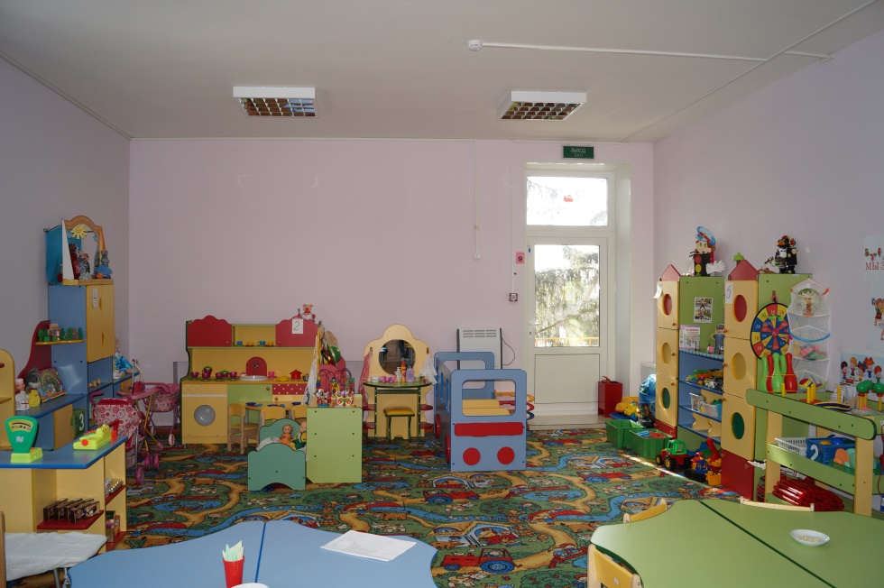
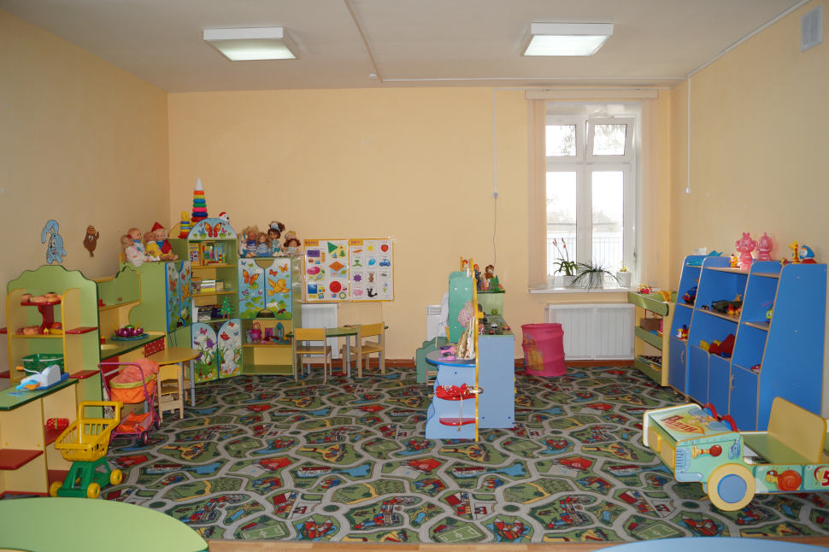
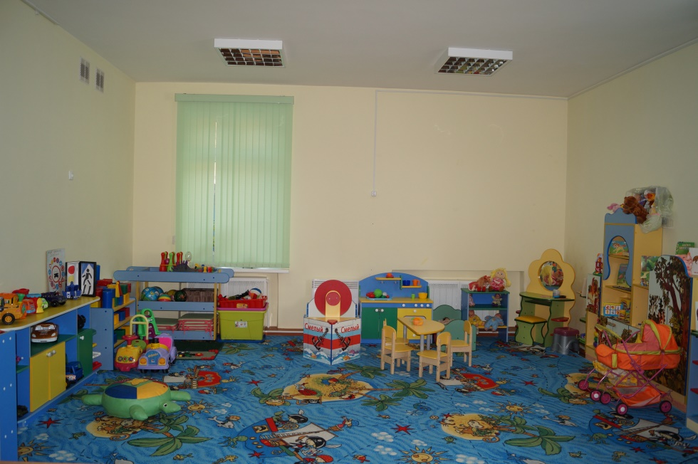
Средняя группа
Вторая младшая группа
Первая младшая группа
Подготовительная группа

Slide 8
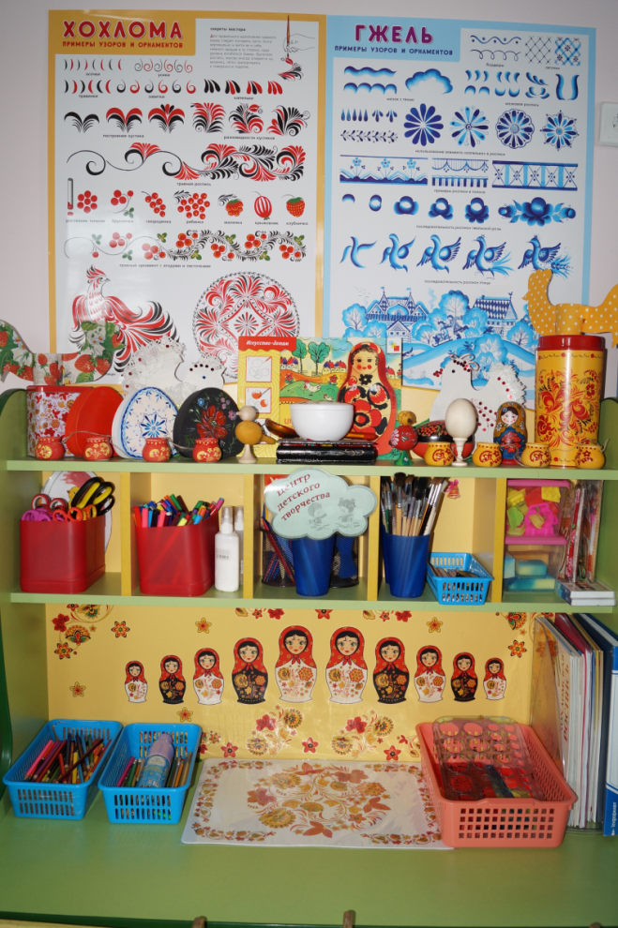
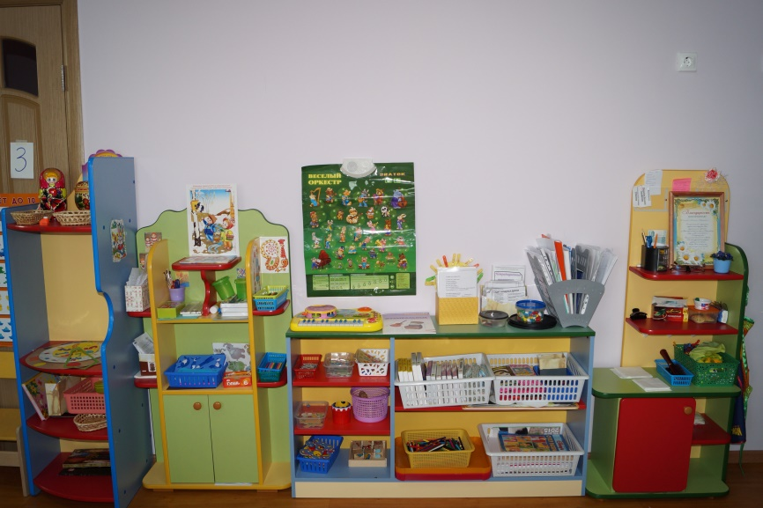
Центр «Художественного творчества»

Slide 9
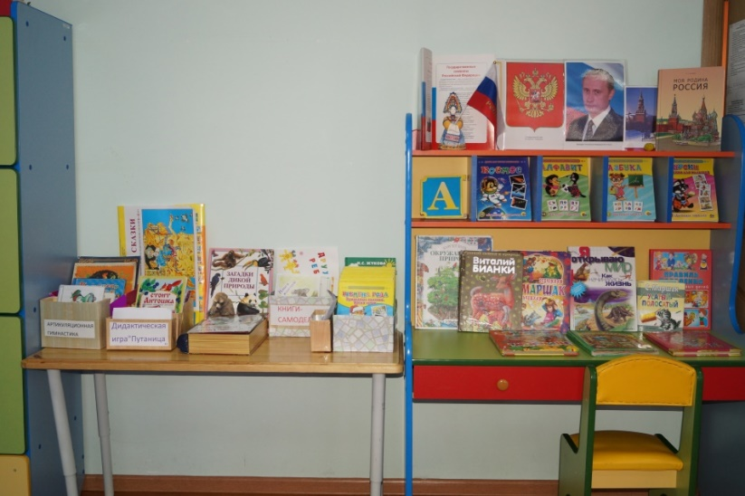
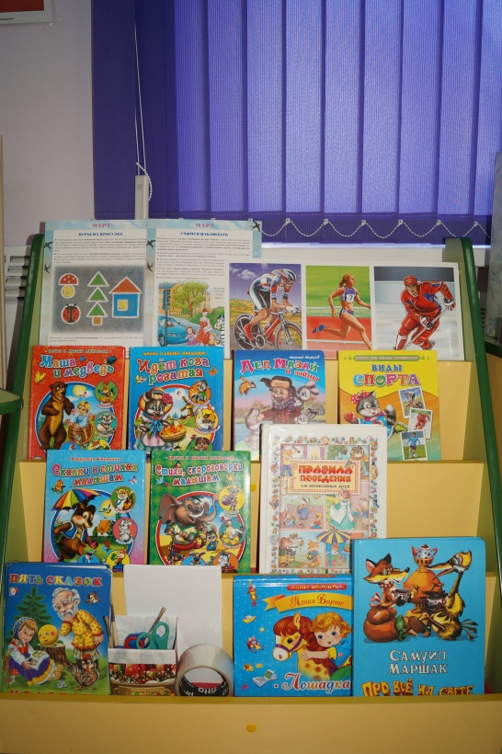
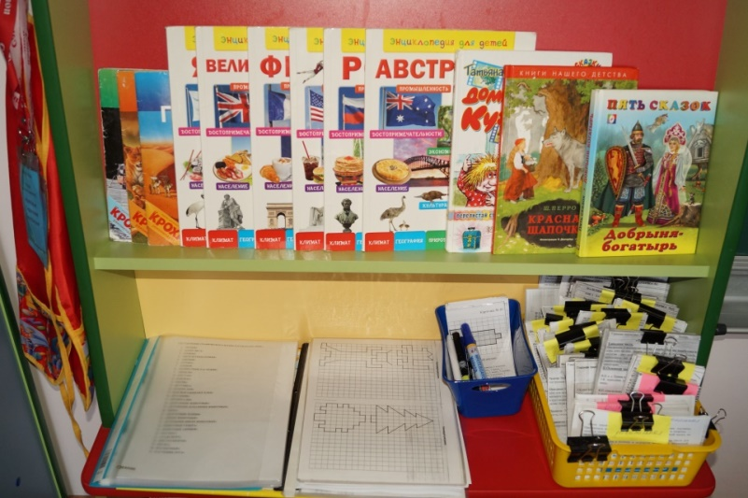
Центр «Книги»

Slide 10
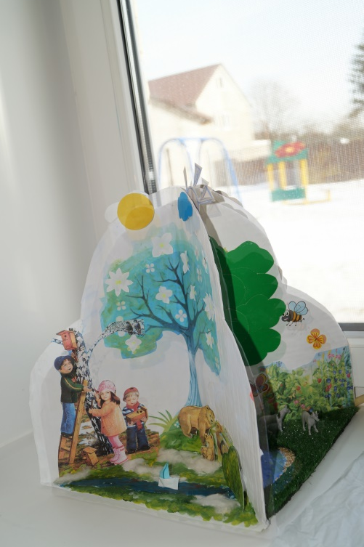
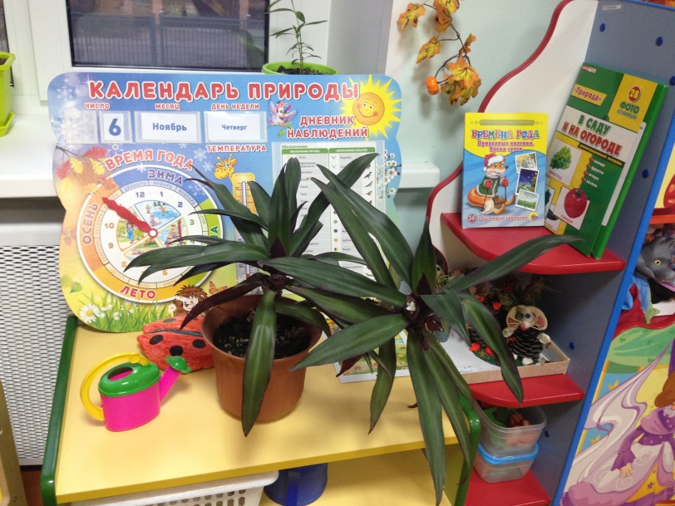
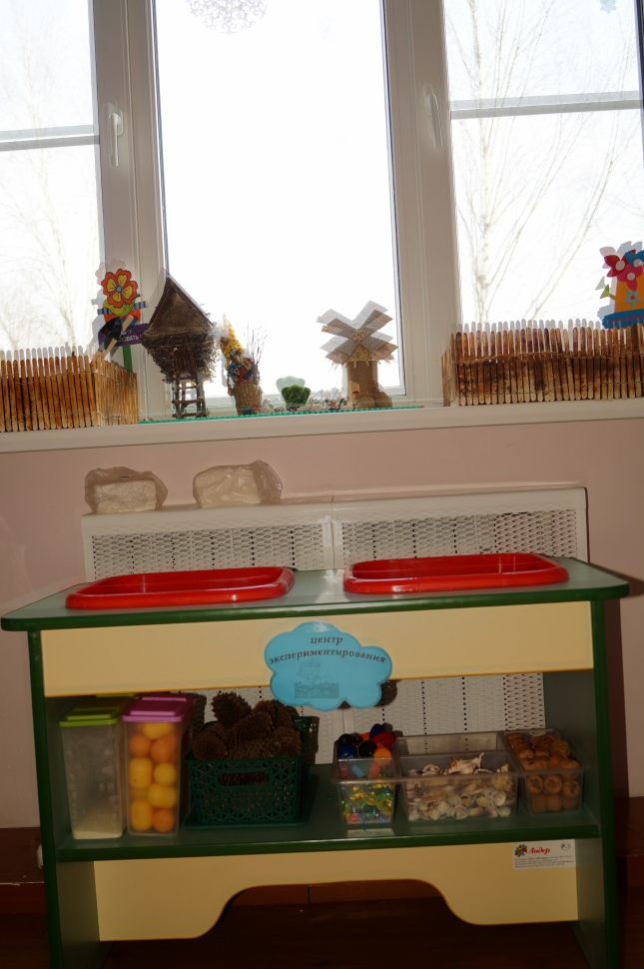
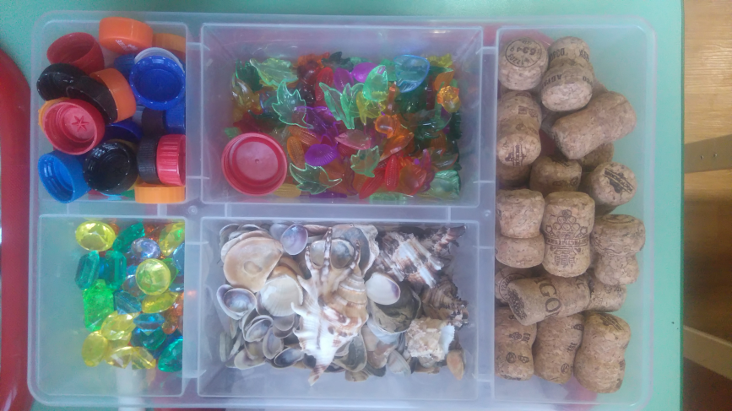
ЦЕНТР ПОЗНАВАТЕЛЬНОГО РАЗВИТИЯ
ЦЕНТР ВОДЫ И ПЕСКА
ЦЕНТР ПРИРОДЫ

Slide 11
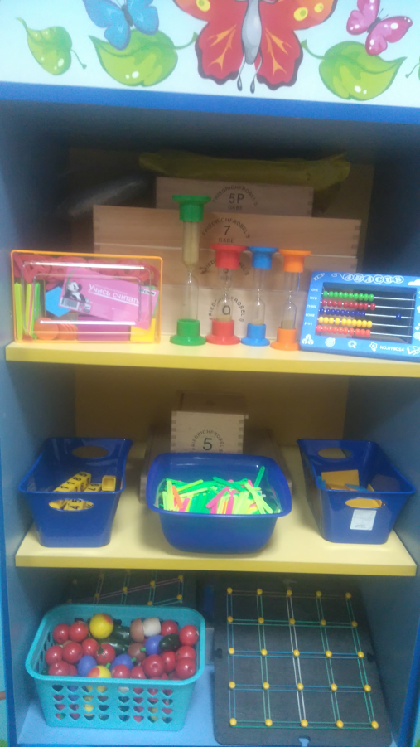
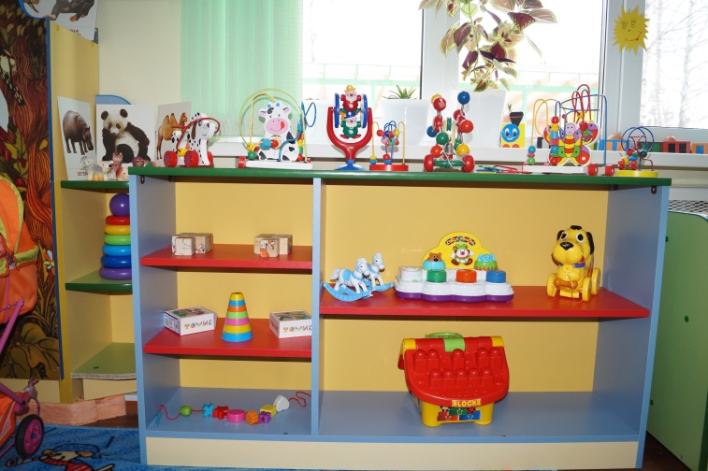
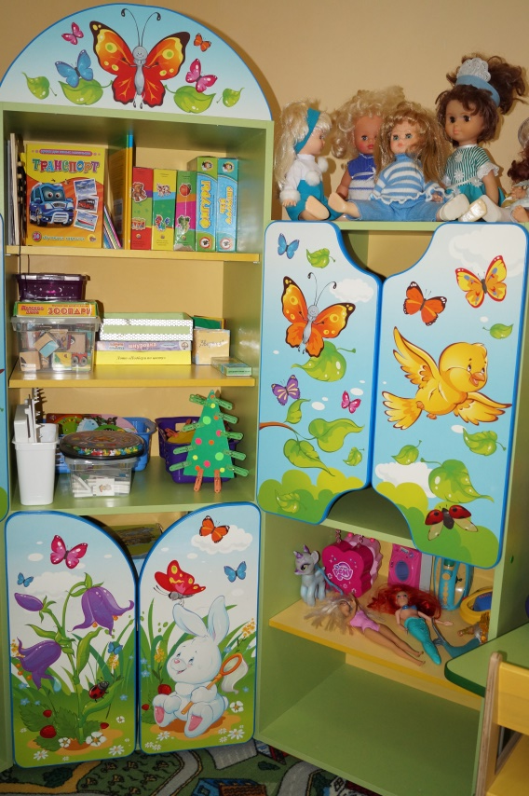
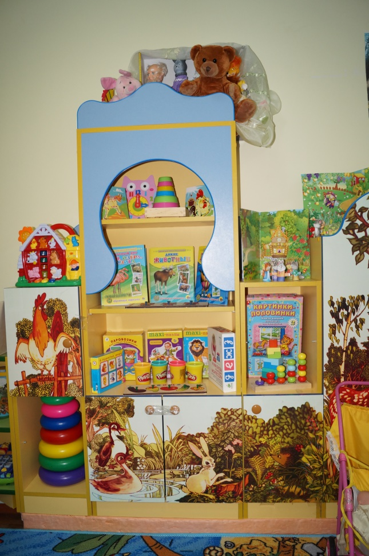
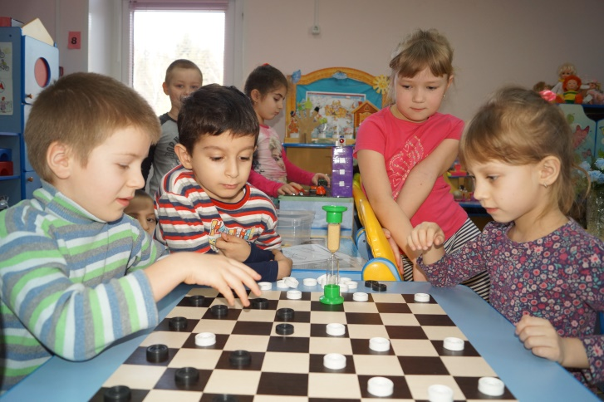
Центр «Математики»

Slide 12
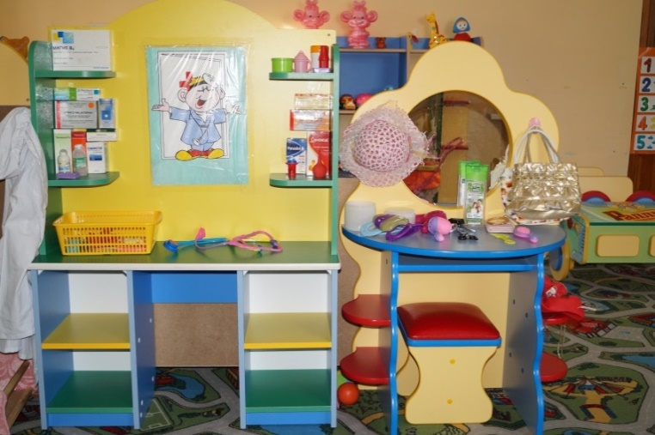
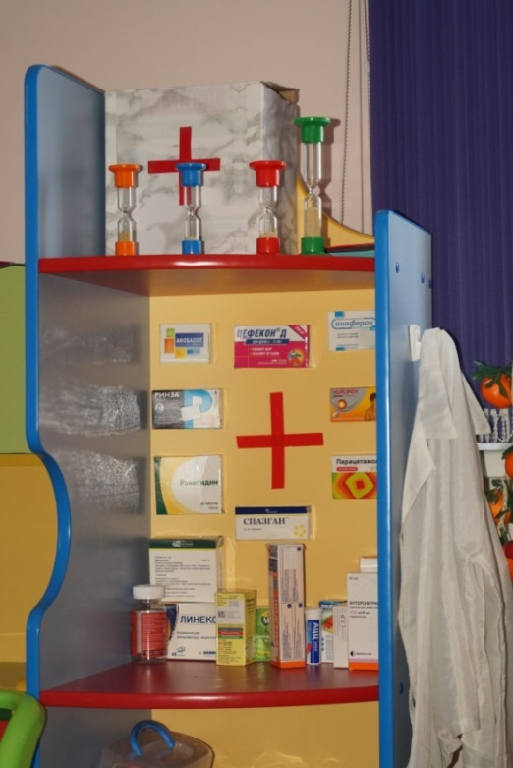
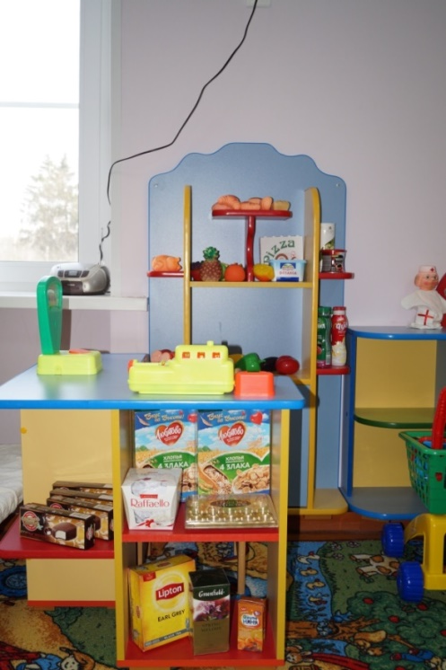
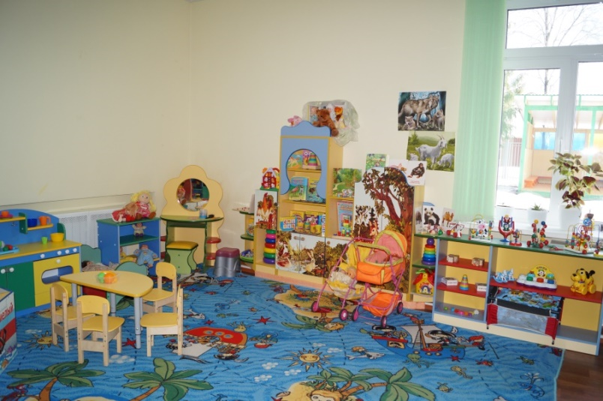
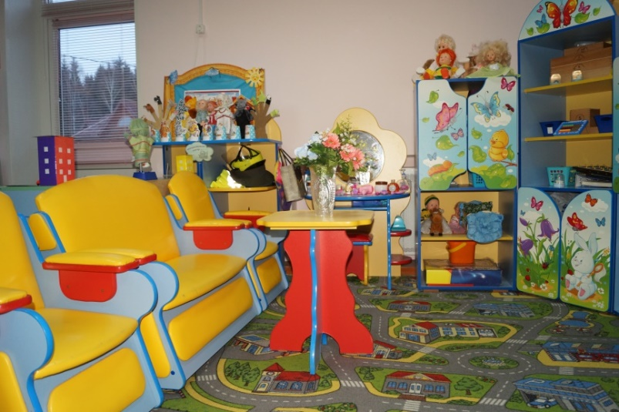
Центр «Игры»

Slide 13
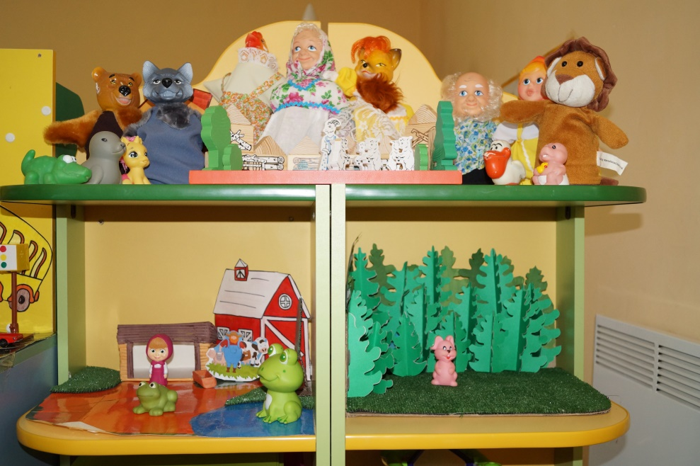
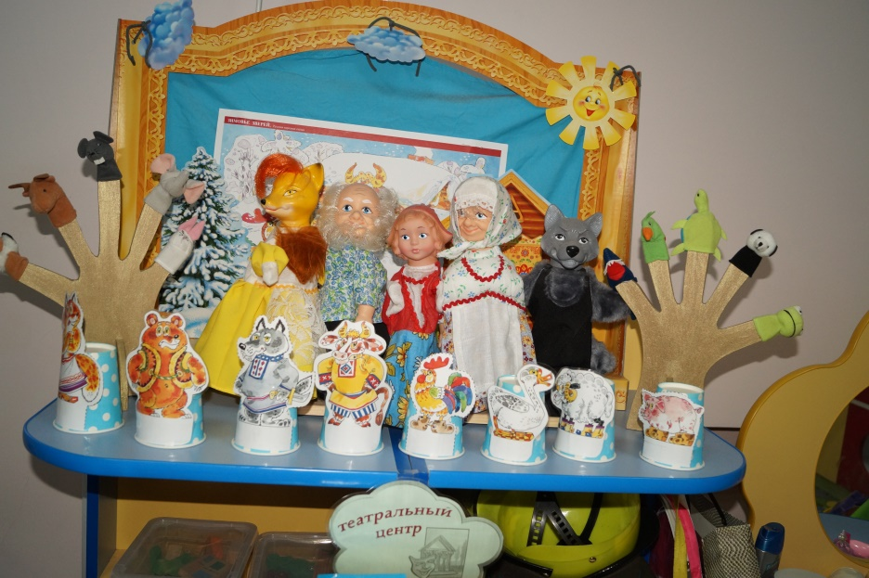
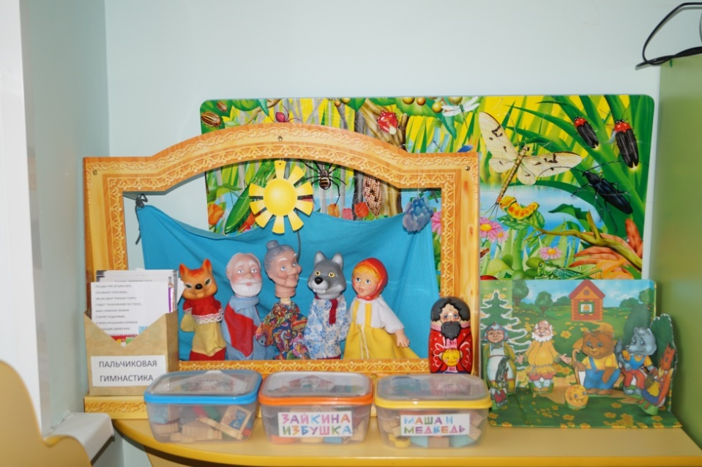
Центр «Театрализованной деятельности»

Slide 14
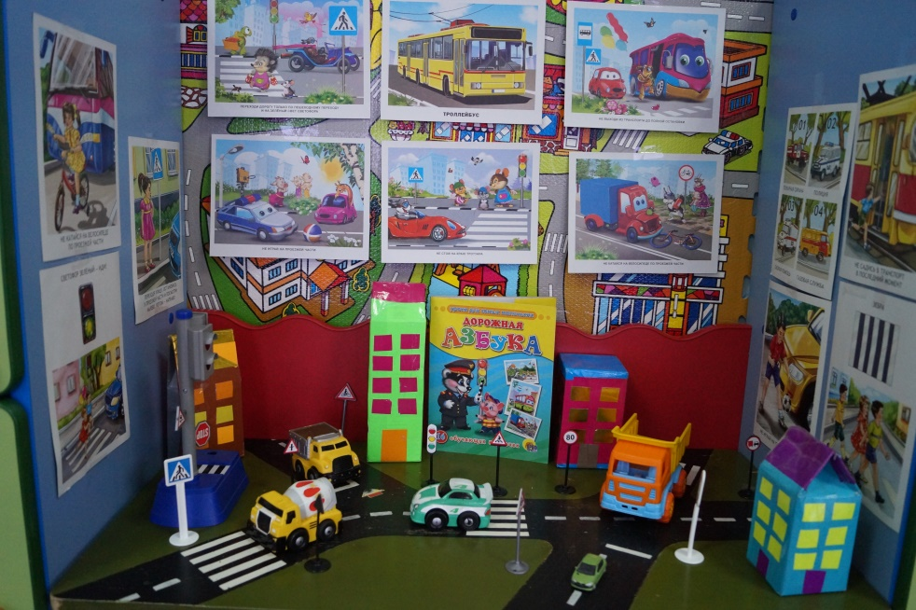
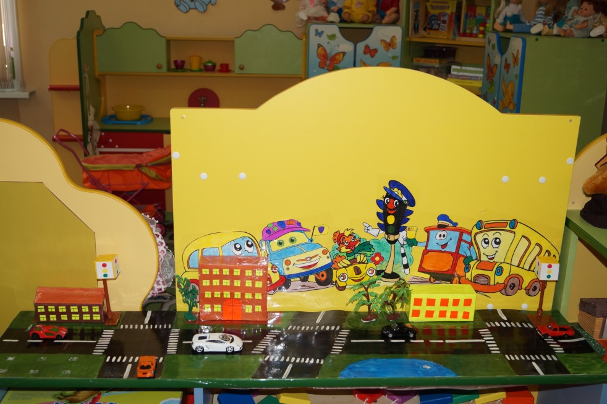
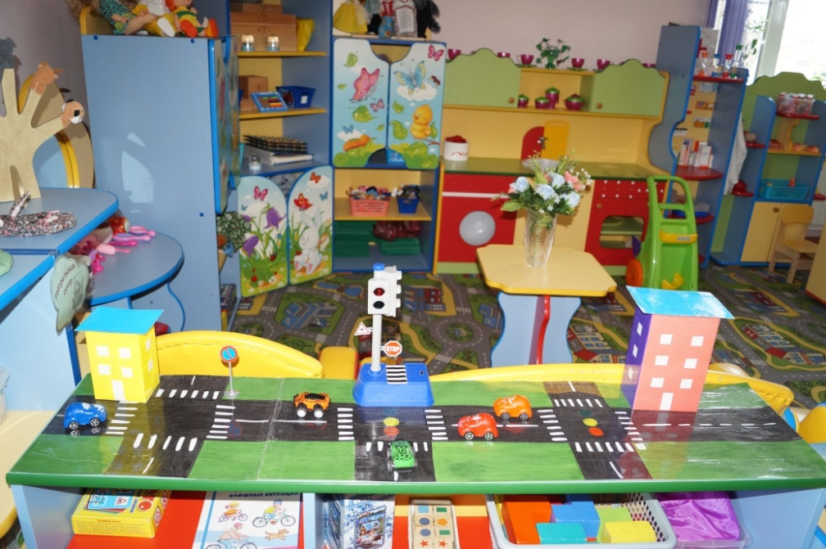
Центр «Безопасности»

Slide 15
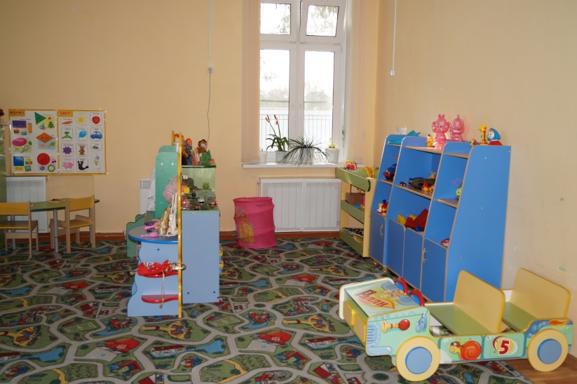
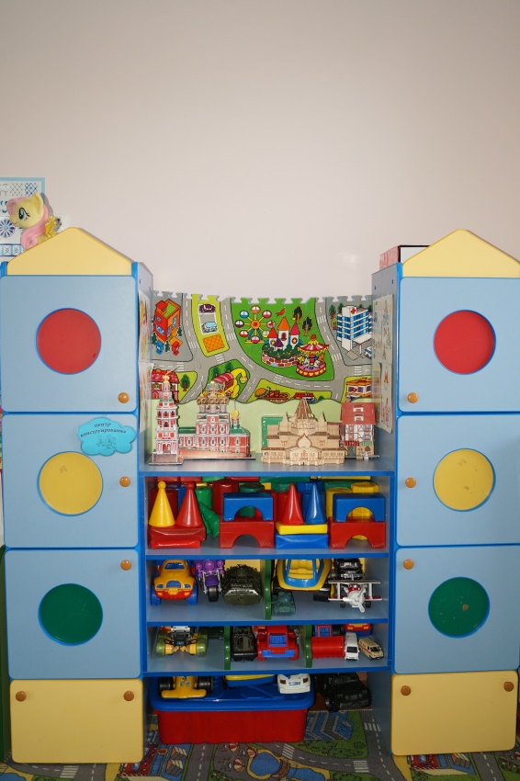
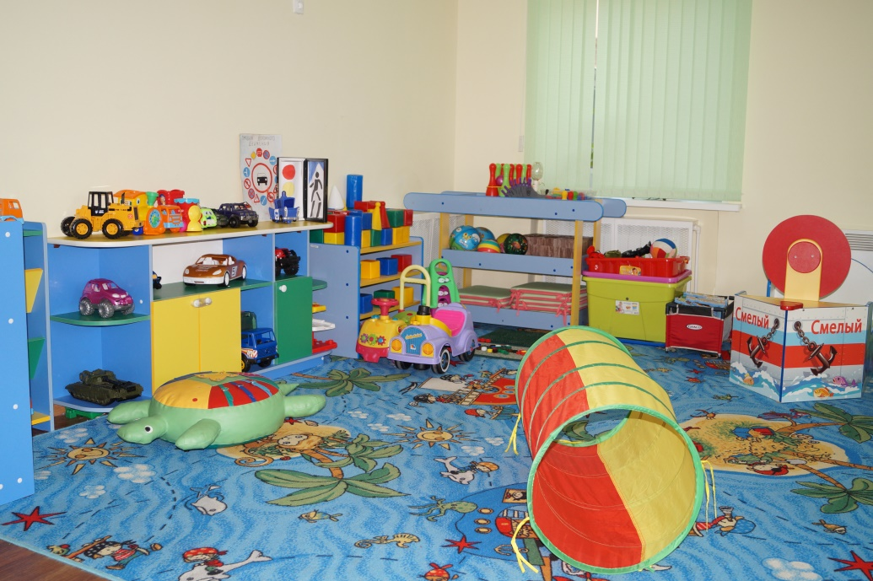
Центр «Конструирования»

Slide 16
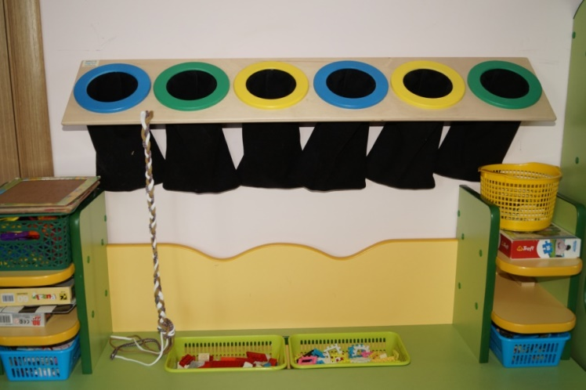
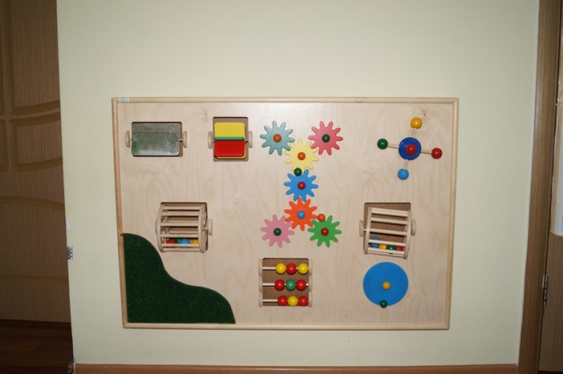
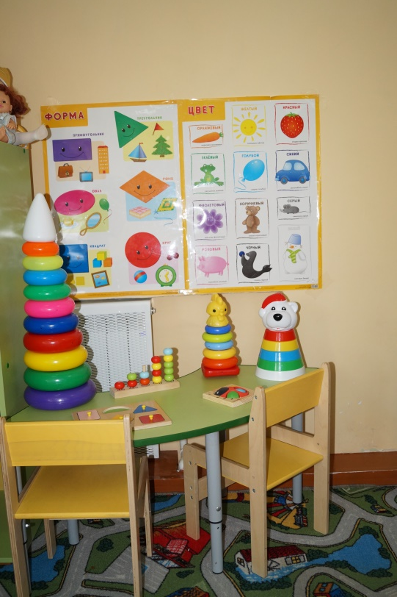
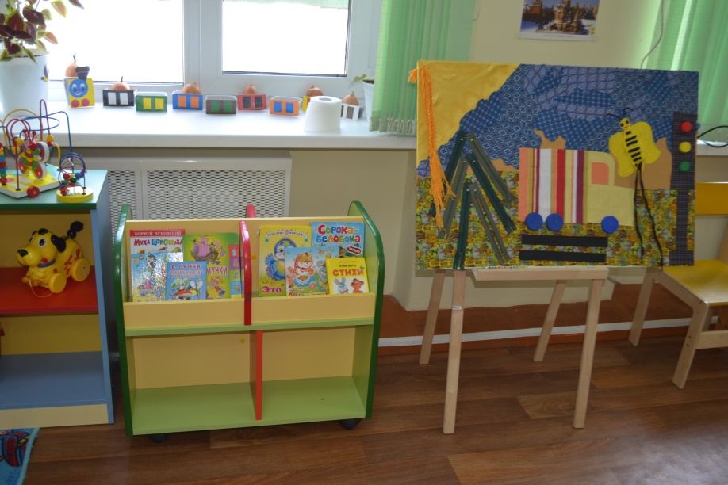
Центр «Сенсорного развития»

Slide 17
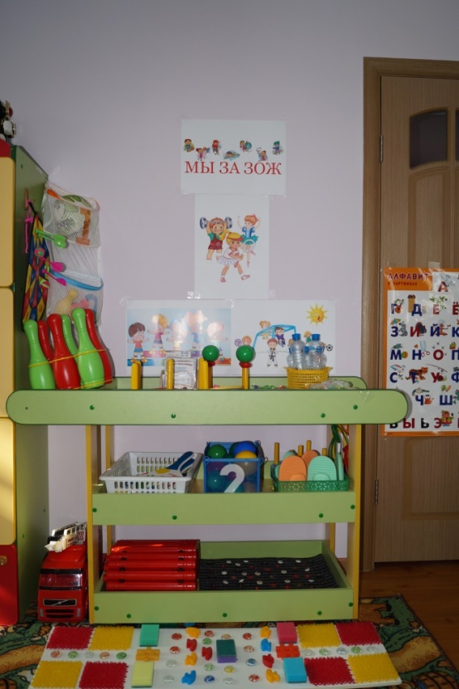
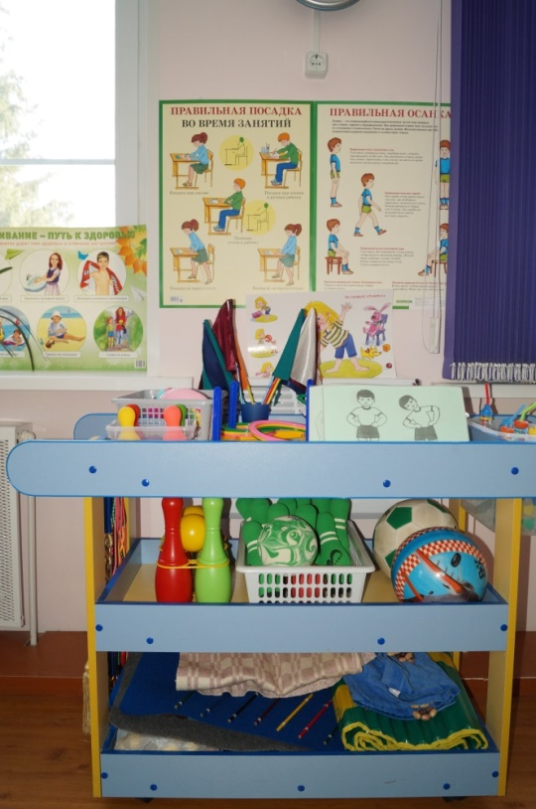
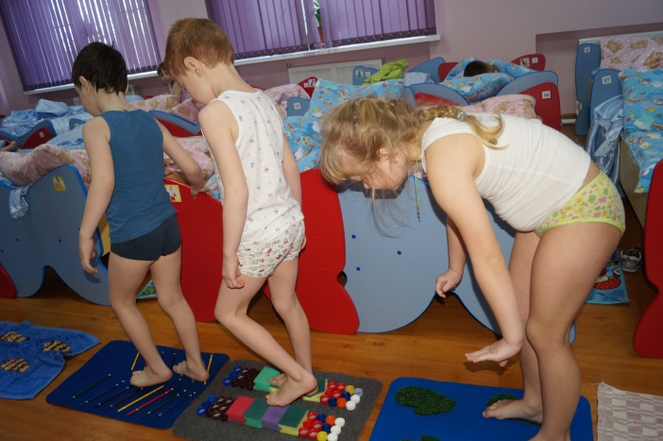
Центр «Физического развития»

Slide 18
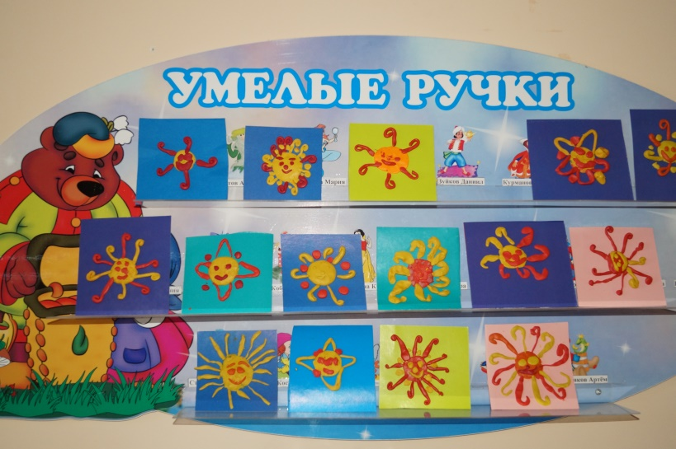
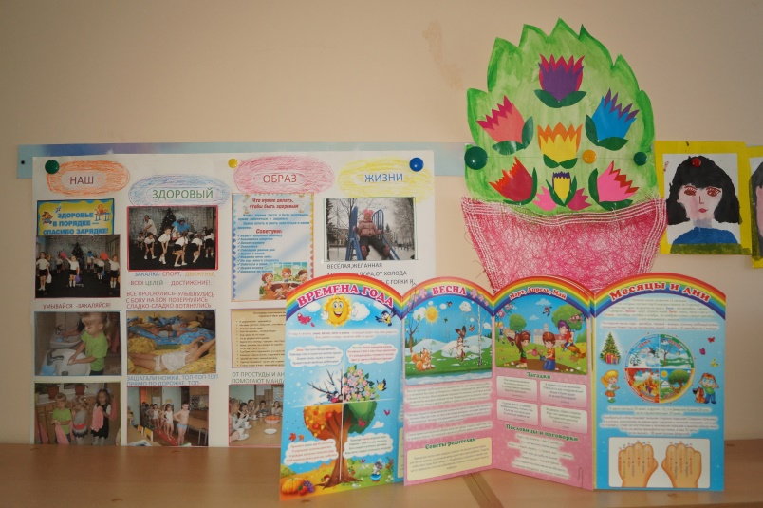
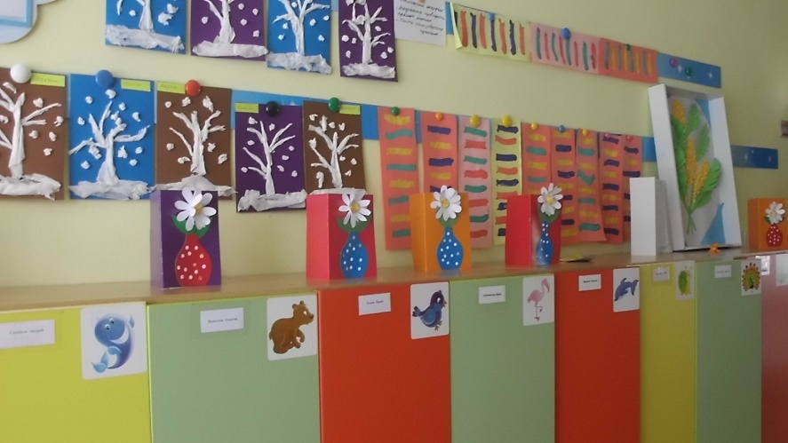
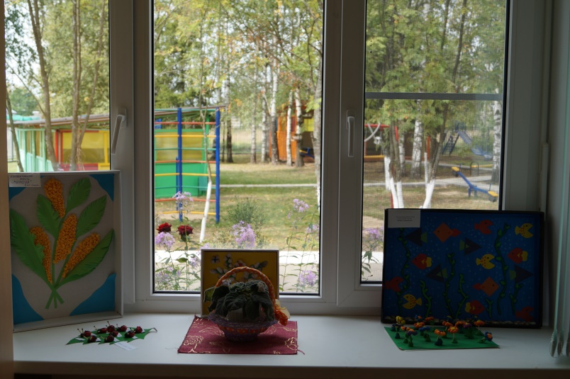
Раздевалка

Slide 19
Самоанализ организации РППС в ДОУ
Недостатки РППС в ДОУ
некоторые центры недостаточно наполнены соответствующим материалом;
не везде продумано выделение зон (центров);
стабильность центров;
недоступность некоторых игрушек;
похожесть некоторых групп;
дети не имеют возможности участвовать в организации и оформлении ПРС;
детские работы экспонируются почти всегда только в раздевалке.
Но поиск инновационных подходов к организации предметно-развивающей среды продолжается, главными критериями при этом являются творчество, талант и фантазия!!!

Slide 20
СПАСИБО ЗА ВНИМАНИЕ!

